Slide 1
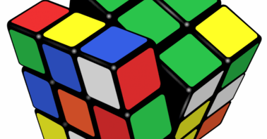
Ймовірність випадкової події. Вибіркові характеристики
Підготовка до НМТ

Slide 2
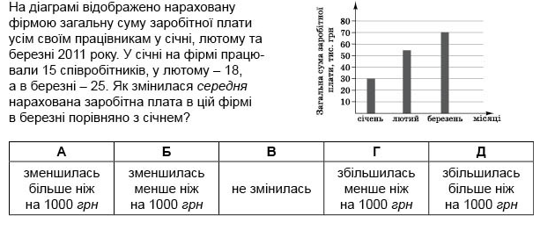

Завдання 1

Slide 3
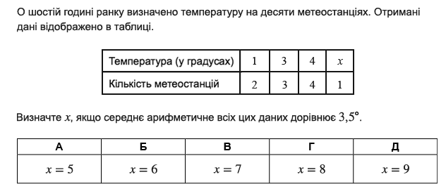
Завдання 2

Slide 4
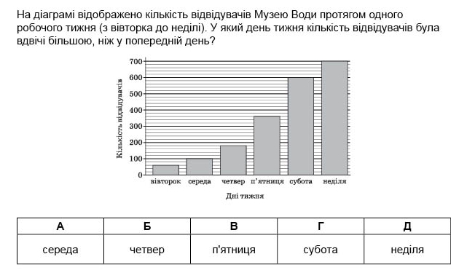
Завдання 3

Slide 5
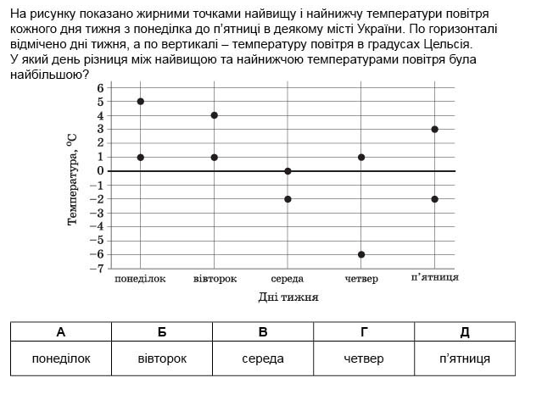
Завдання 4

Slide 6
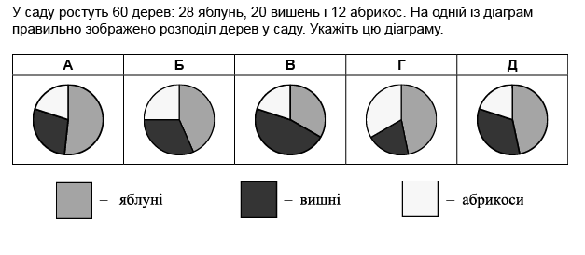

Завдання 5
Завдання 6

Slide 7
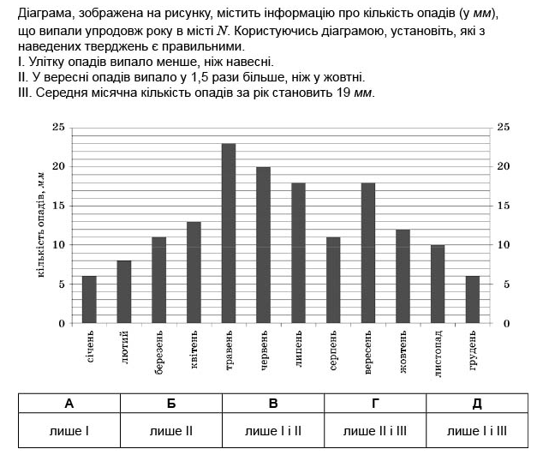
Завдання 7

Slide 8


Завдання 8
Завдання 9
7,25

Slide 9
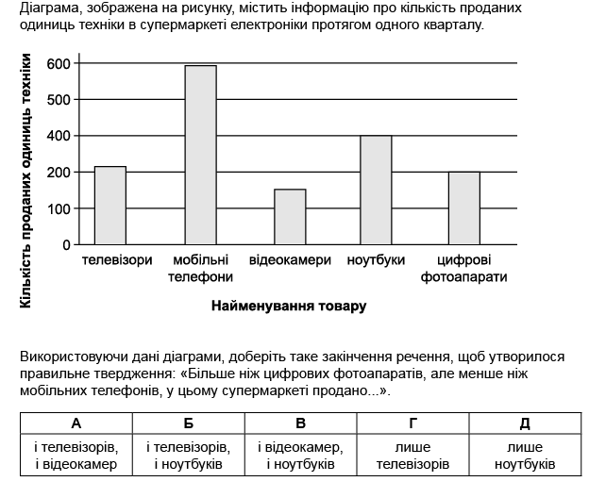
Завдання 10

Slide 10
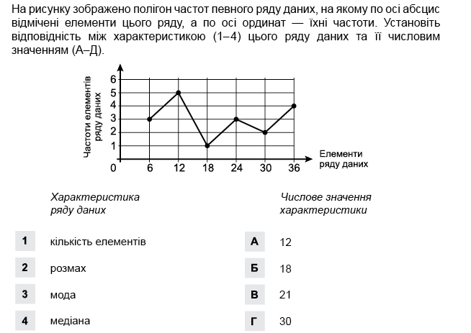
Завдання 11

Slide 11


Завдання 12
Завдання 13
2,5

Slide 12
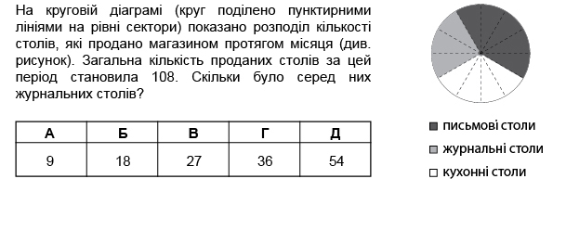
Завдання 14

Slide 13



Завдання 15
Завдання 16
Завдання 17

Slide 14
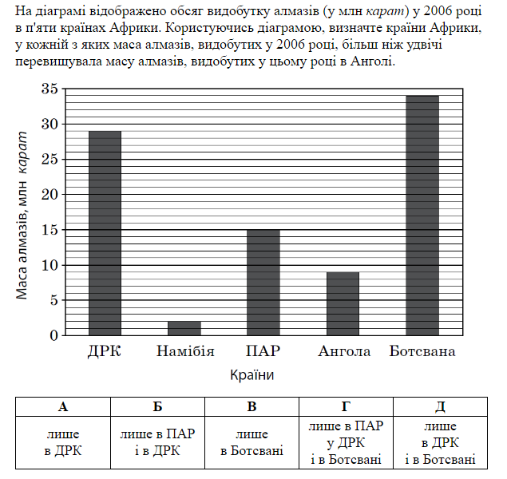
Завдання 18

Slide 15
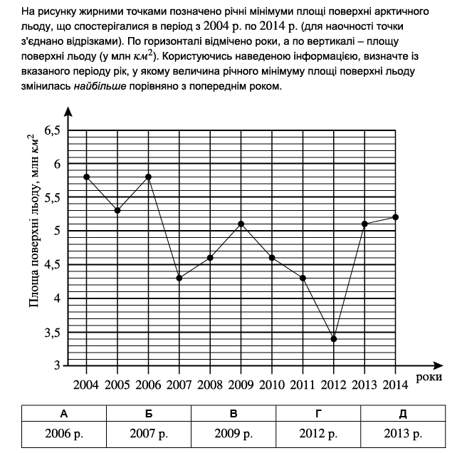
Завдання 19

Slide 16
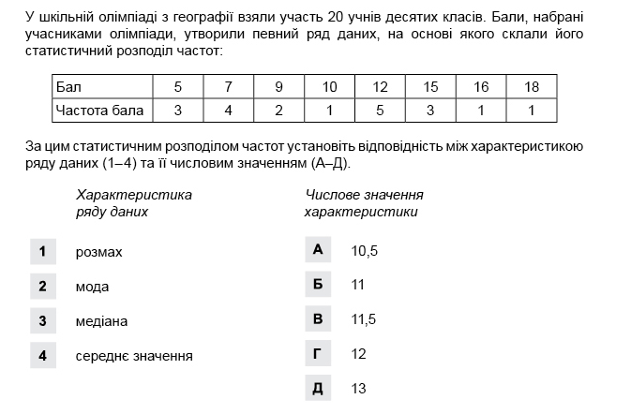
Завдання 20

Slide 17

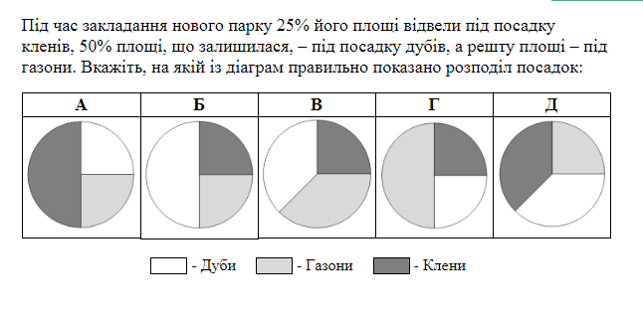
Завдання 21
10
Завдання 22

Slide 18
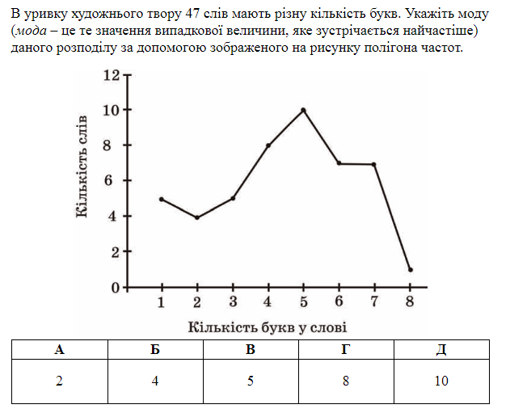
Завдання 23

Slide 19
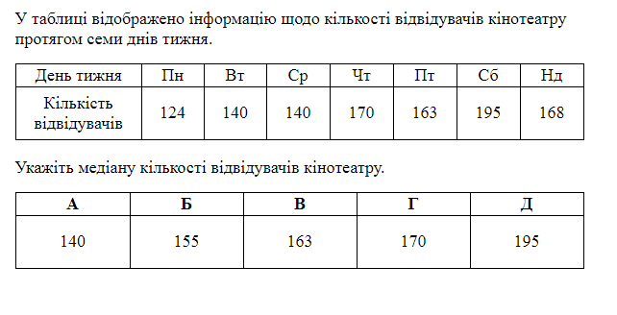

Завдання 24
Завдання 25
0,875

Slide 20
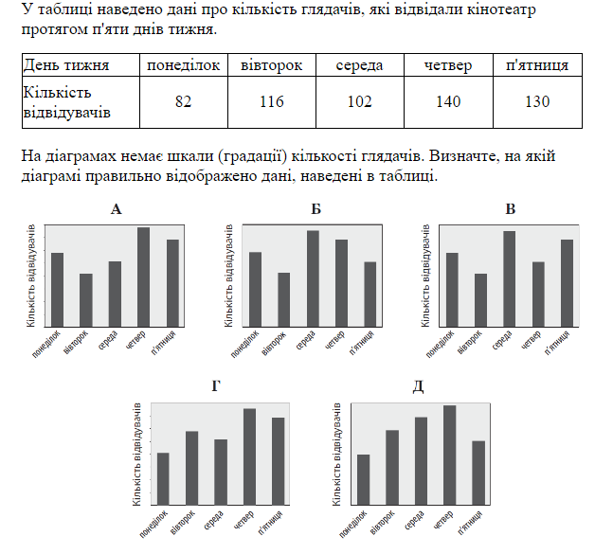
Завдання 26

Slide 21
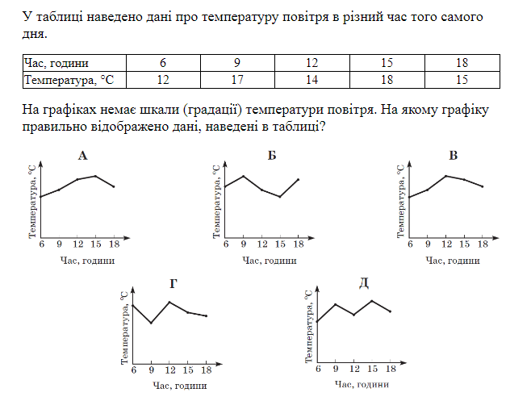

Завдання 27

Slide 22
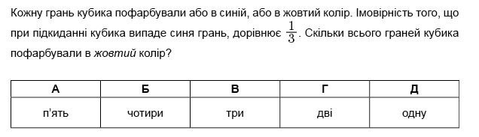

Завдання 28
Завдання 29
0,45

Slide 23


Завдання 30
18
Завдання 31
15

Slide 24
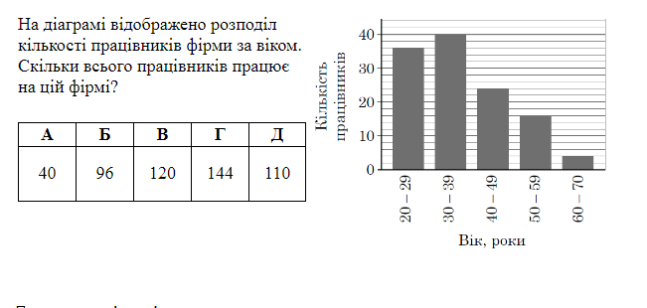

Завдання 32
Завдання 33
0,25

Slide 25

Успіхів!

